Slide 1
El Salvador Departamento de Mantenimiento
REPARACIÓN DE PUERTA DE CAFETERÍA.
WM SAN SALVADOR CENTRO
04/09/2021

Slide 2
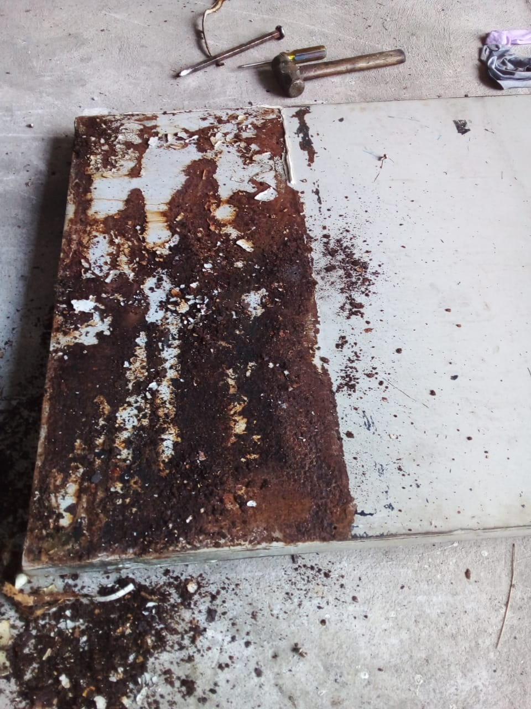
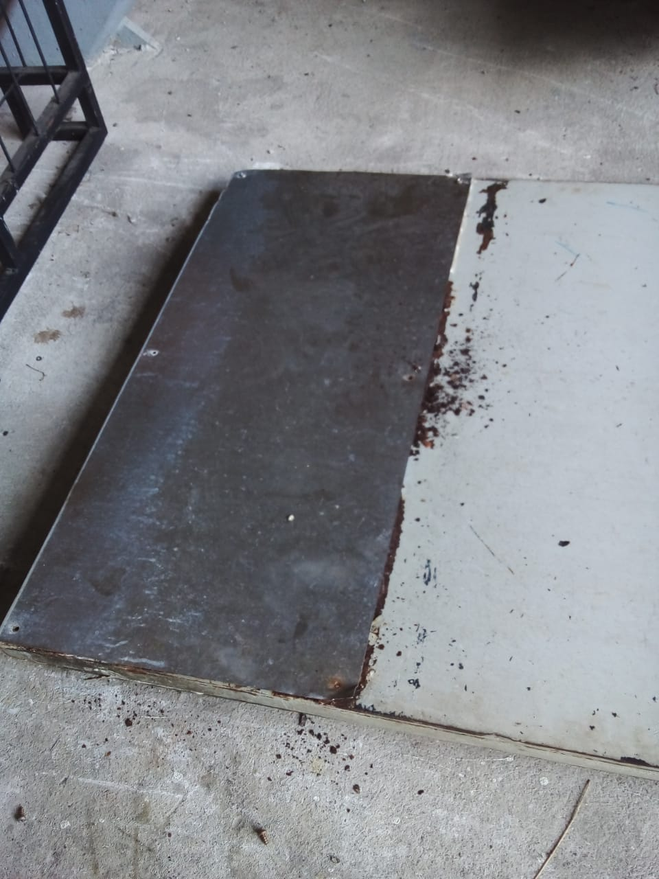
INSTALACIÓN DE PIEZA DE LÁMINA
ANTES
DESPUES

Slide 3
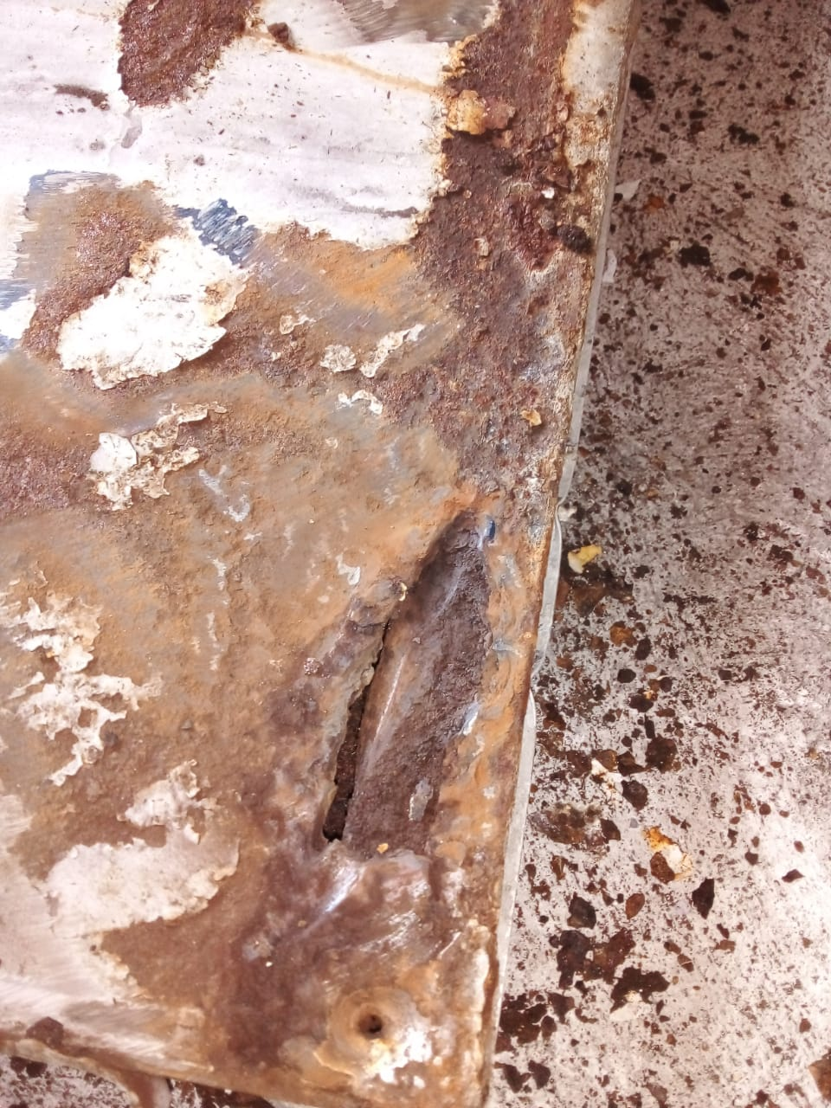
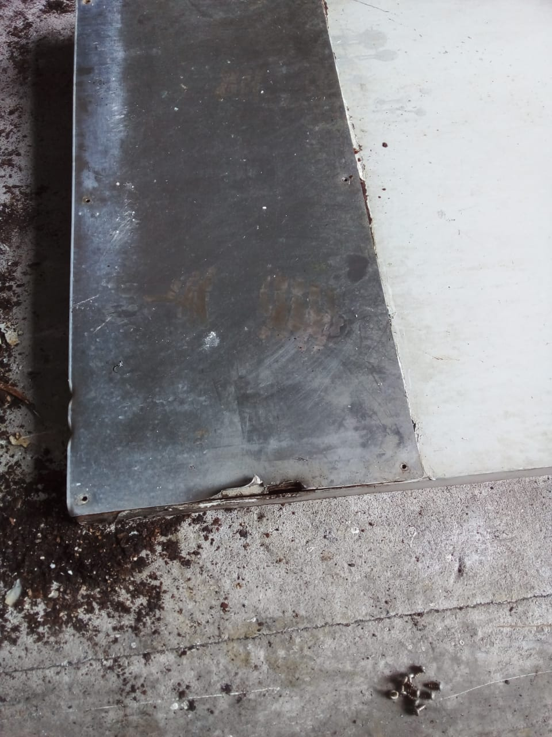
INSTALACIÓN DE PIEZA DE LÁMINA
ANTES
DESPUES

Slide 4
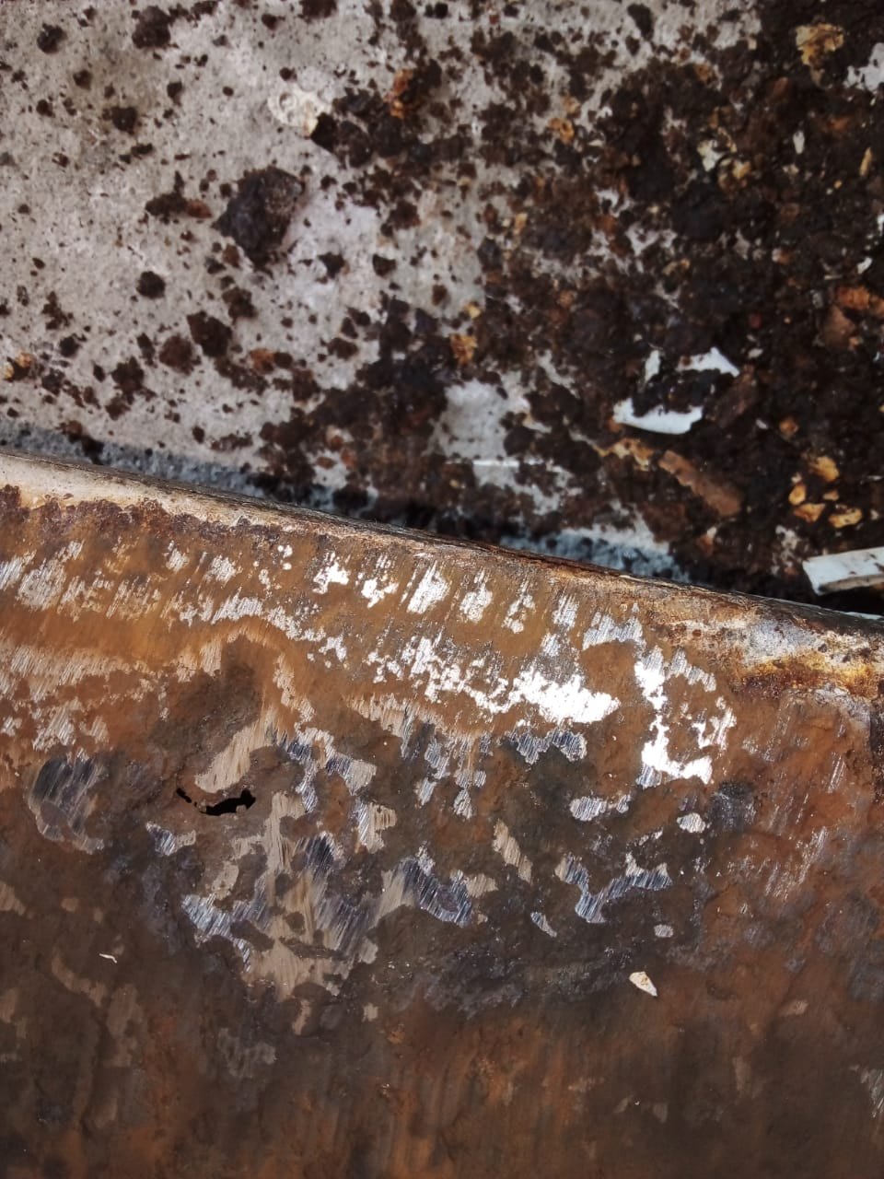
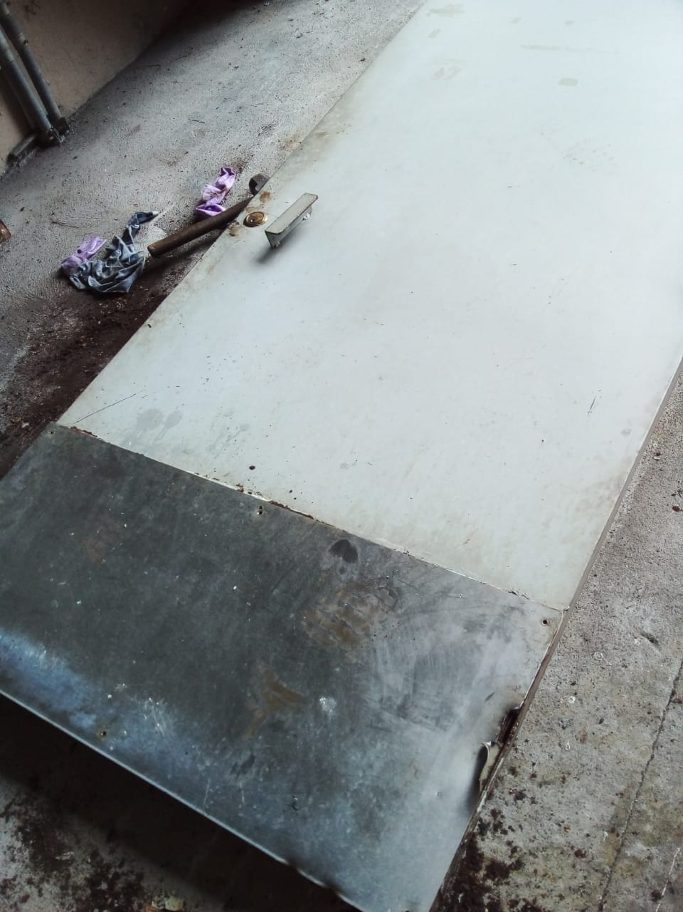
INSTALACIÓN DE PIEZA DE LÁMINA
ANTES
DESPUES

Slide 5
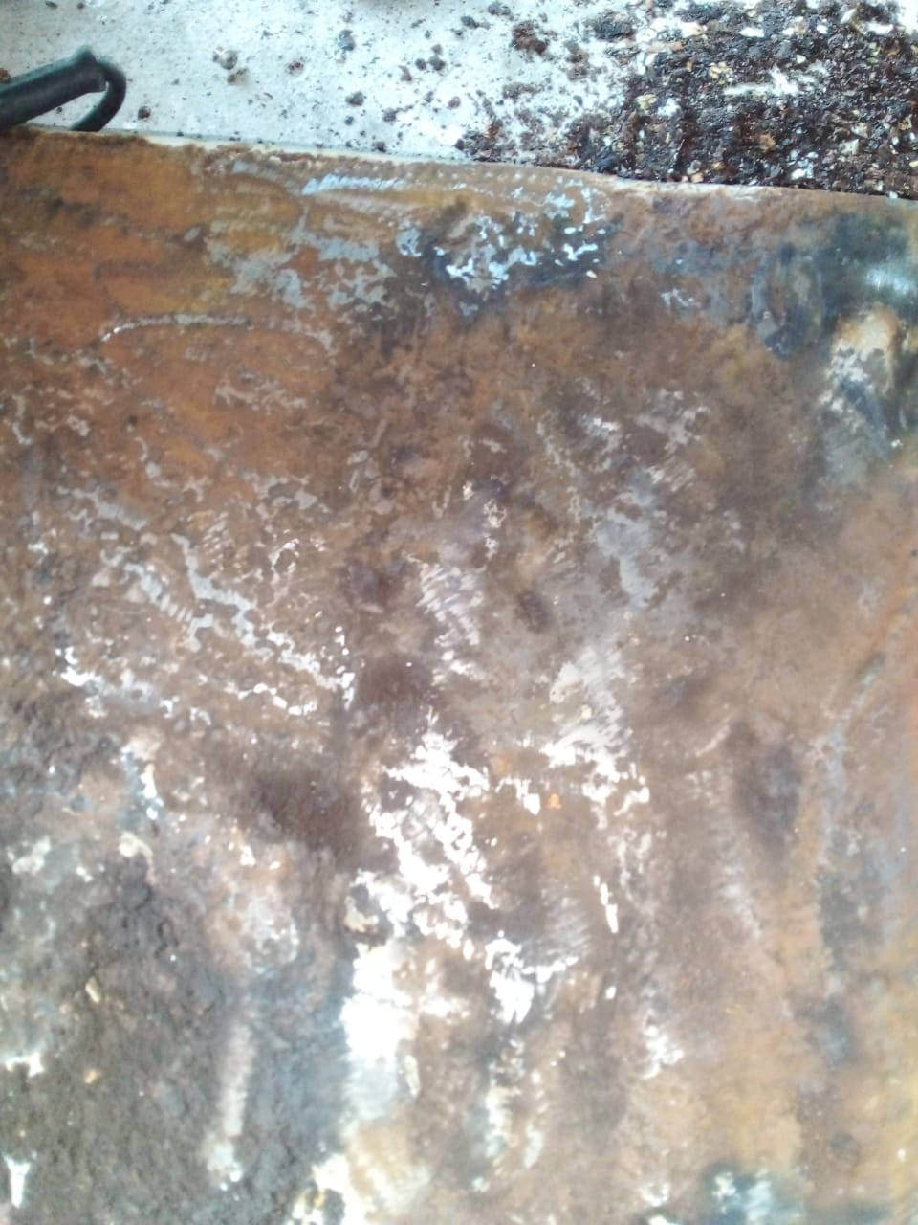
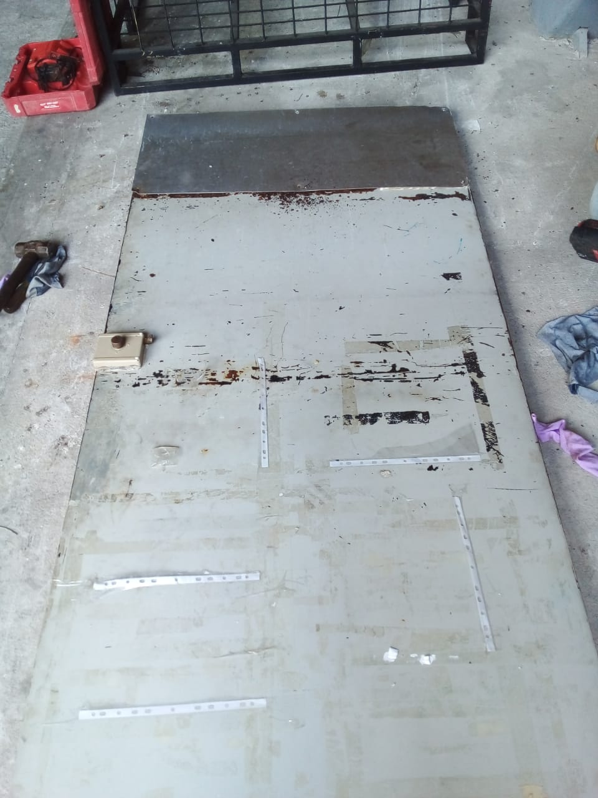
INSTALACIÓN DE PIEZA DE LÁMINA
ANTES
DESPUES

Slide 6
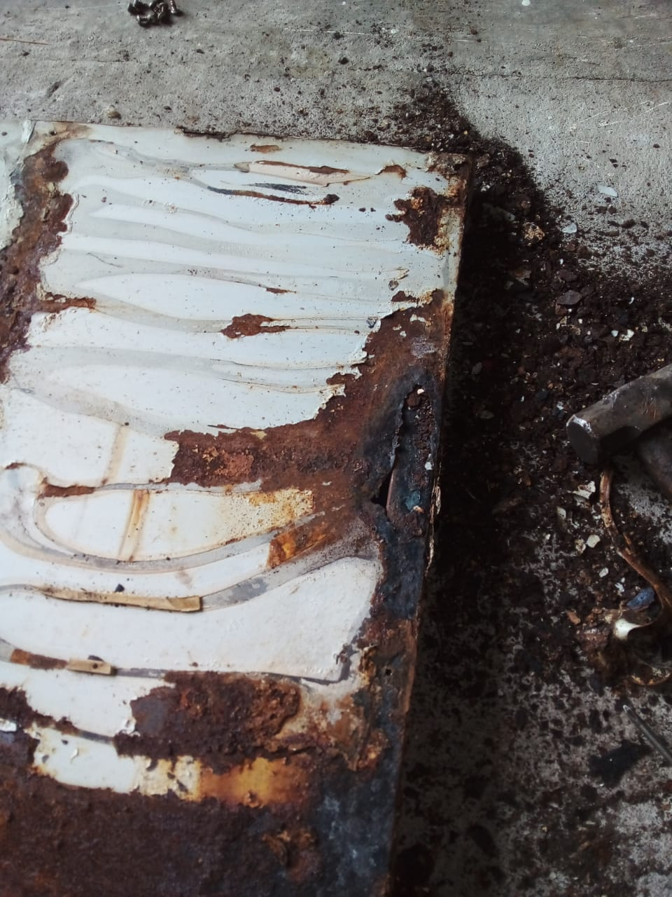
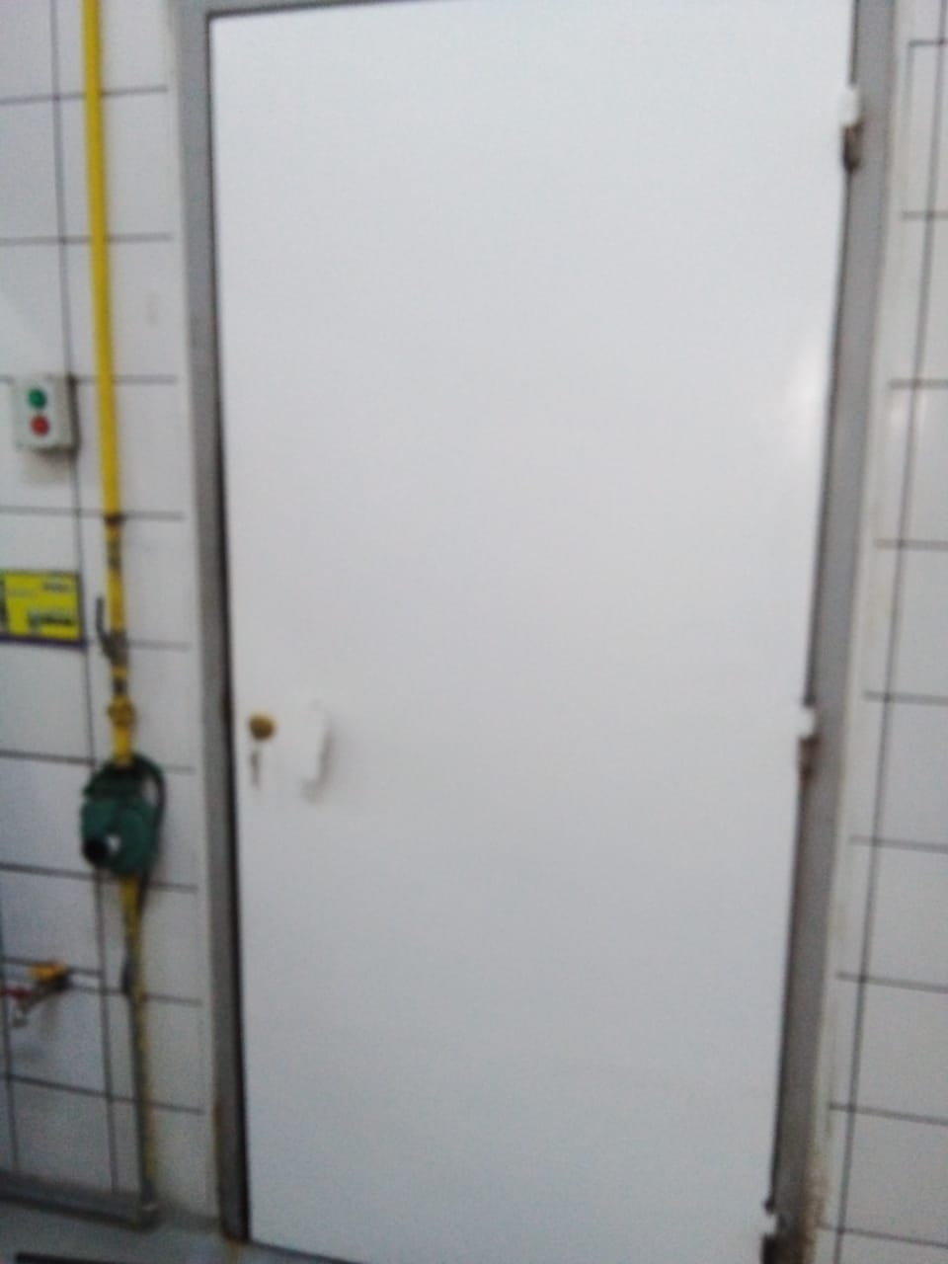
INSTALACIÓN DE BISAGRAS Y MONTAJE DE PUERTA
ANTES
DESPUES

Slide 7
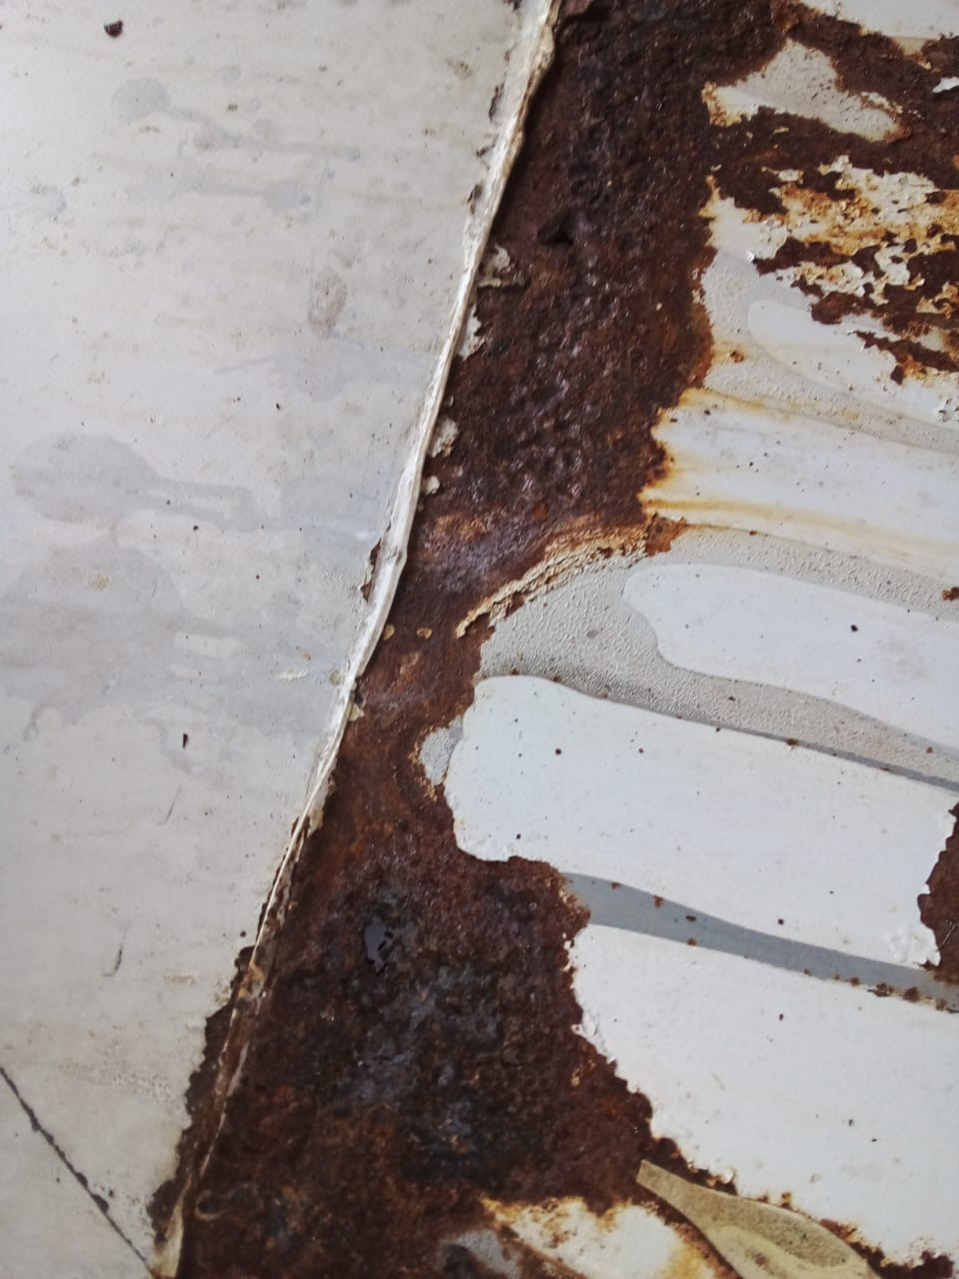
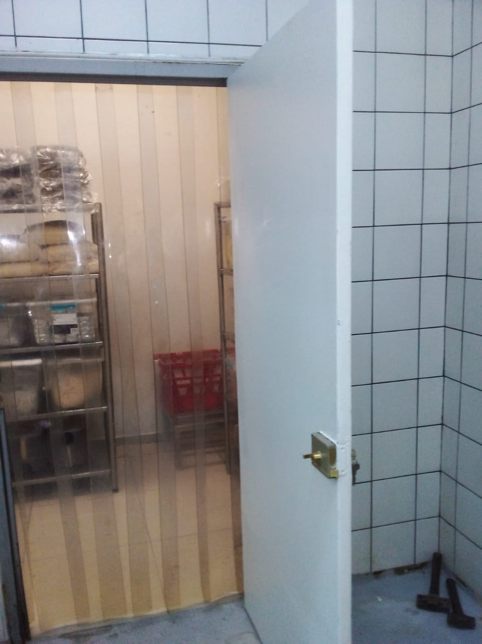
INSTALACIÓN DE BISAGRAS Y MONTAJE DE PUERTA
ANTES
DESPUES

